Slide 1
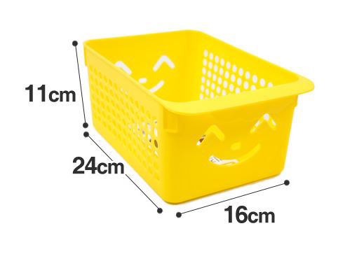
공용냉장고 사용 안내
* 개인 바구니 준비(1인 1개만)
- 가로 24cm×세로 16cm×높이 11cm
예 : 다*소 키즈바구니 2호)
- 반드시 이름표(동관101 김충남)부착
(우유, 음료수 병&캔 등에 이름 표기)
[주의사항]
1. 지정 바구니에 넣지 않은 것, 이름표가 없는 것 ➠ 일괄폐기
2. 유통기한 지난 음식물 방치 ➠ 일괄폐기 후 벌점 부과(5점)
3. 대용량 박스(두유, 과일즙 등)는 먹을 양만큼 지정바구니에 덜어 냉장고에 넣기
정기적으로 점검하니 사용자는 음식물 관리를 잘 해주기 바랍니다!

